Slide 1





KESELAMATAN DAN KESEHATAN KERJA
N
Oleh : Wilarso Hermanto

Slide 2
BALAI K3 RANACO SAFETY PASSPORT ( BK3RSAP )
Kebakaran (api) dapat didefinisikan
sebagai:
“Suatu reaksi kimia yang terjadi apabila bahan bakar dapat terbakar dan oksigen menyentuh panas atau api

Slide 3
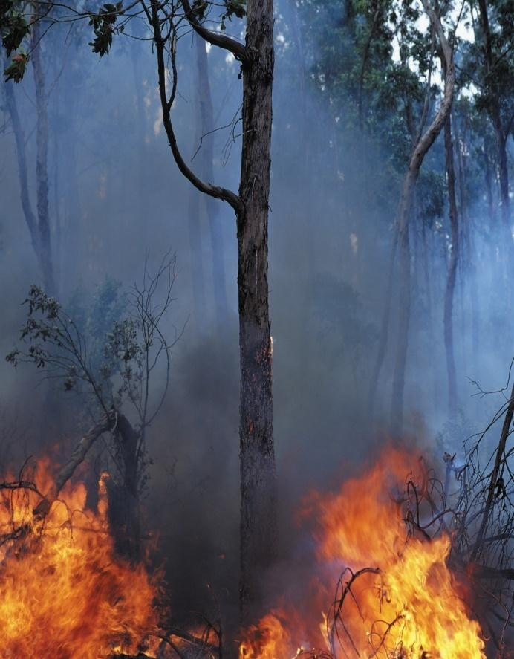
BALAI K3 RANACO SAFETY PASSPORT ( BK3RSAP )
BAHAYA
API
1. Api
2.
Panas
3.
Asap
:
Carbon
Carbon dioxide Carbon Monoxide Hydrogen Sulfide Hydrogen Cyanide Aldehydes
Acids

Slide 4
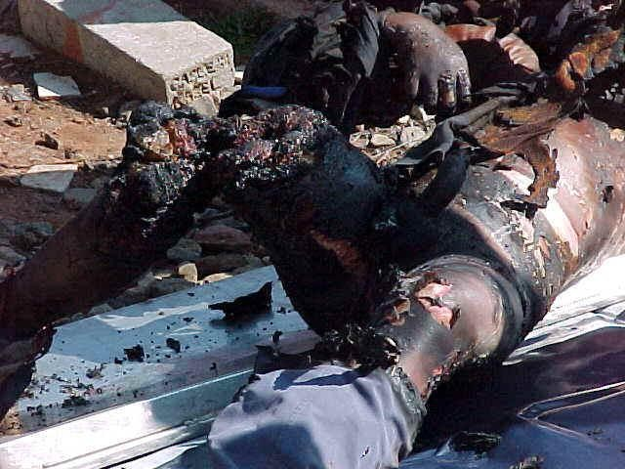
BALAI K3 RANACO SAFETY PASSPORT ( BK3RSAP )
BURN

Slide 5
BALAI K3 RANACO SAFETY PASSPORT ( BK3RSAP )
TEORI
API

Slide 6
BALAI K3 RANACO SAFETY PASSPORT ( BK3RSAP )
Segi Tiga Api
Open Fire
Electrical Grazing Electrical
Oxygen
Nitrogen
Argon
16-21%
78%
1%
Sprinkle
Static
FUEL
Padat, Cair & Gas

Slide 7

BALAI K3 RANACO SAFETY PASSPORT ( BK3RSAP )
ELEMEN-ELEMEN KEBAKARAN
A) ELEMEN OKSIGEN
• Kebakaran memerlukan oksigen untuk menyebabkan ianya
bermula, terjadi atau berterusan. Sumber utama oksigen
adalah daripada UDARA, yang merupakan campuran GAS
NITROGEN (78%) dan OKSIGEN (21%), manakala 1%
adalah gas-gas lain seperti karbon dioksida dan argon. Selain
daripada udara, ada juga pelbagai bahan kimia yang boleh
menjadi sumber oksigen dalam membantu pembakaran.
Bahan Kimia jenis ini biasanya dipanggil agen
pengoksidaan. Contohnya Hidrogen Peroksida.

Slide 8
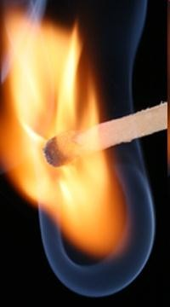
BALAI K3 RANACO SAFETY PASSPORT ( BK3RSAP )
ELEMEN PANAS
• Biasanya dikenali sebagai sumber pembakaran atau penyalaan (source of ignition). Ini merupakan tenaga yang dapat dikenakan ke atas campuran oksigen dan bahan bakar untuk memulai terjadinya kebakaran.

Slide 9
BALAI K3 RANACO SAFETY PASSPORT ( BK3RSAP )
ELEMEN BAHAN BAKAR
• Bahan bakar merangkumi bahan organik
( yang mempunyai molekul karbon ) seperti
bensin, kertas, kayu dan bahan bukan organic
(tidak mempunyai molekul karbon) seperti
hydrogen, sulfur, fosforus. Bahan bakar
mempunyai suhu penyalaan (temperature
ignition) yang berbeda.

Slide 10
BALAI K3 RANACO SAFETY PASSPORT ( BK3RSAP )
CHAIN
REACTION :
PROSES DI MANA UNSUR UNSUR
BAHAN BAKAR PANAS DAN OKSIGEN
BERADA DALAM TAHAP PERCAMPURAN
KEADAAN YANG SESUAI DIMANA AKAN
MENGHASILKAN KEBAKARAN DAN
MENJADIKAN KEBAKARAN
BERTERUSAN
DAN

Slide 11

CHAIN REACTION
O2
HPAaNbAaS
nCHdEaMkIbCaAlLas
ti
i
nCHdEaMkIbCaAlLa
RkEAmCTiaION
BaAhHAaNnBaAKpAiR

Slide 12
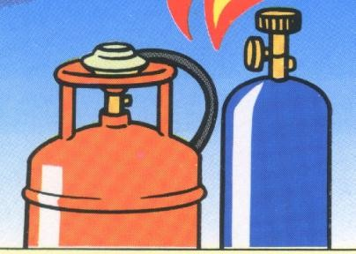
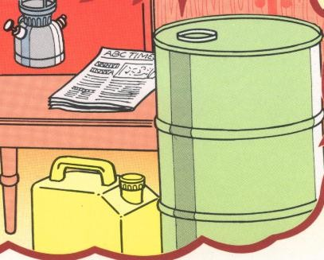

BALAI K3 RANACO SAFETY PASSPORT ( BK3RSAP )
ELEMEN BAHAN BAKAR
A. Padat
Kayu, kertas, plastic,
B. Cair
Bensin, solar alcohol
thinner,cat.
C. Gas
kain dll.
minyak tanah,
Propane, Hydrogen, Natural Gas, Butane,
Acetylene

Slide 13
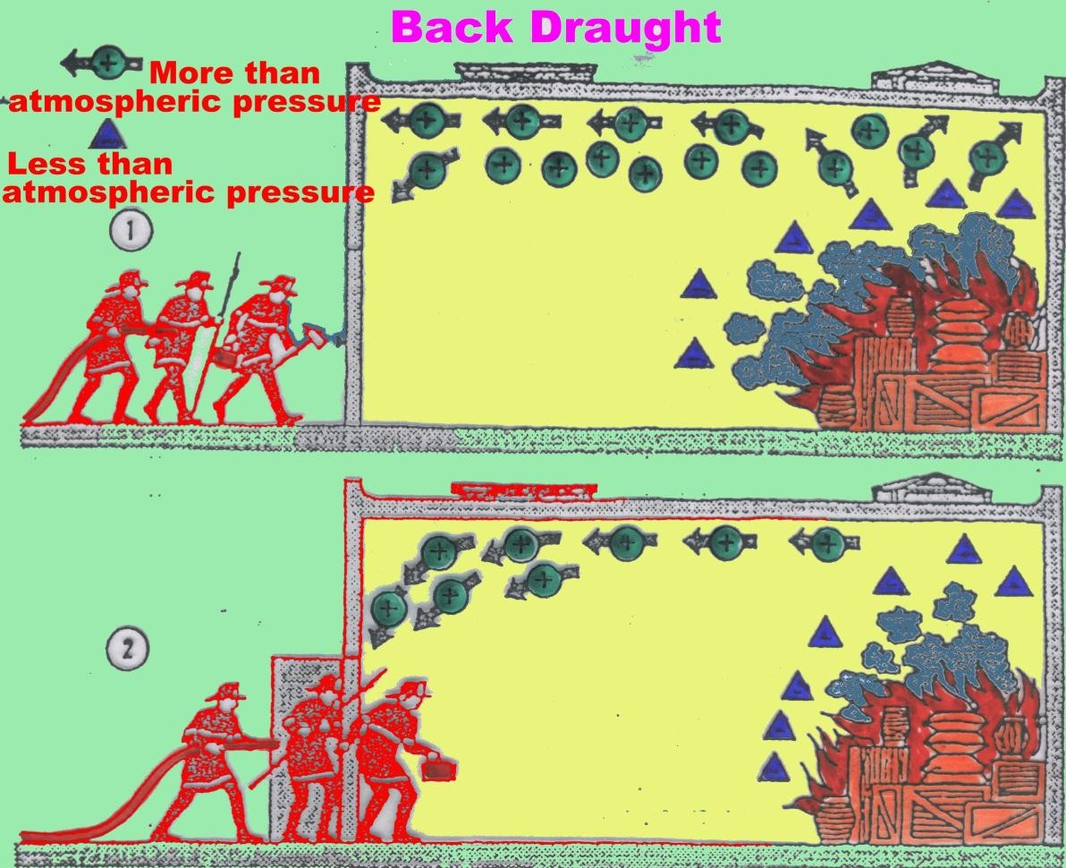
BALAI K3 RANACO SAFETY PASSPORT ( BK3RSAP )
PRESSURE
Kebakaran di dalam ruangan tertutup akan menghalangi masuknya udara (O2) dan akan menghasilkan wap pembakaran atau gas beracun, suhunya akan naik dan tekanan berkurang.
Fire in the enclosed small room without air (O2) entrance can produced fire vapour or toxicide
gases, its temperature rise and pressure decrease.

Slide 14
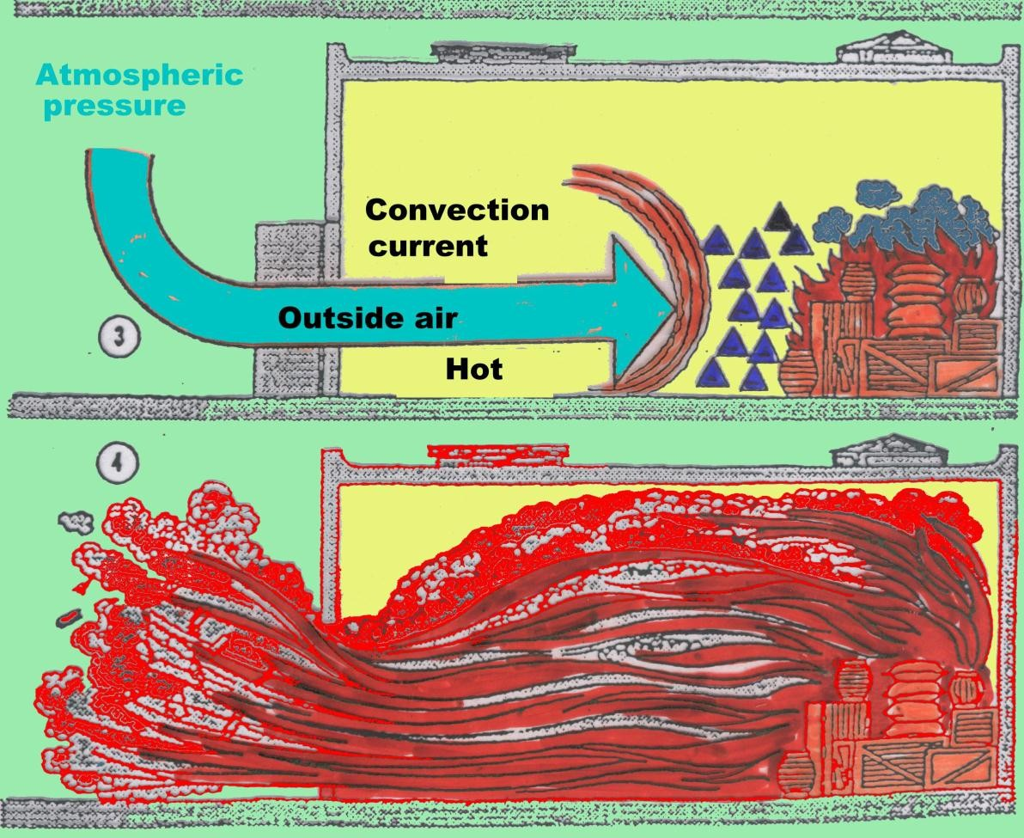
BALAI K3 RANACO SAFETY PASSPORT ( BK3RSAP )
PRESSURE
Apabila pintu dibuka maka oksigen akan masuk dan api akan menyembur keluar dikuti dengan letupan pembakaran

Slide 15
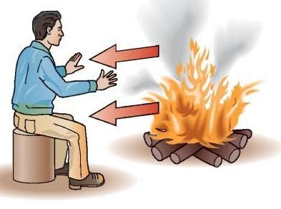
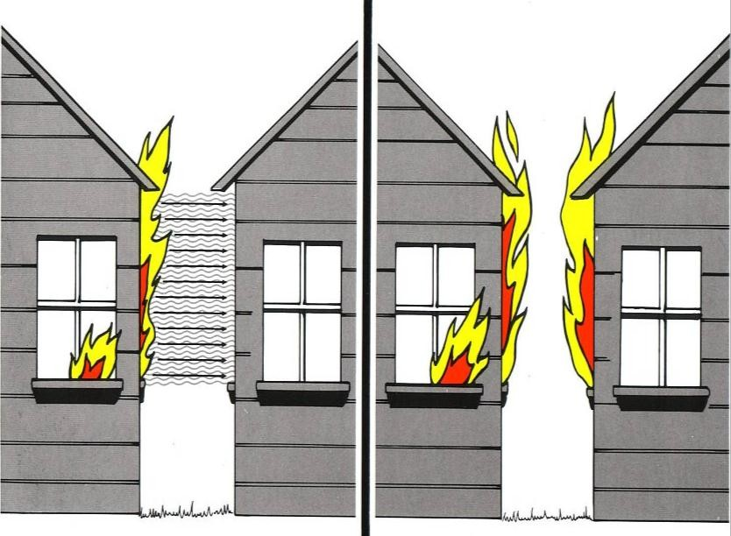
BALAI K3 RANACO SAFETY PASSPORT ( BK3RSAP )
Pemindahan Api / panas
Radiasi
Proses pemindahan panas
dari bahan bakar yang
terbakar kesemua arah.
Panas bersinar keluar dari
kebakaran, sama
seperti cahaya, bergaris
lurus.

Slide 16
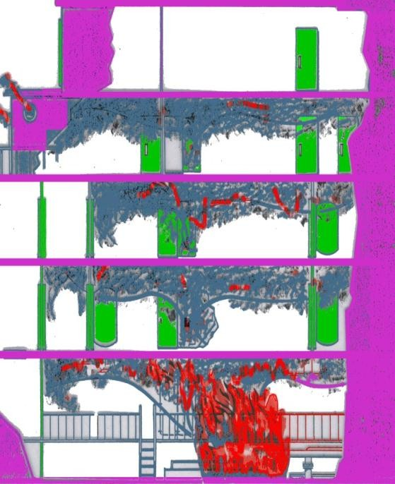
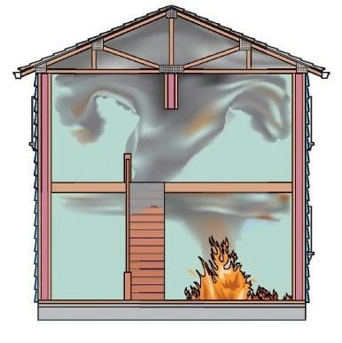
BALAI K3 RANACO SAFETY PASSPORT ( BK3RSAP )
Konveksi
Proses pemindahan panas melalui zat cair atau bahan bakar gas (Gaseous Body), yaitu melalui garakan uap,
udara panas atau gas yang di hasilkan oleh api.

Slide 17
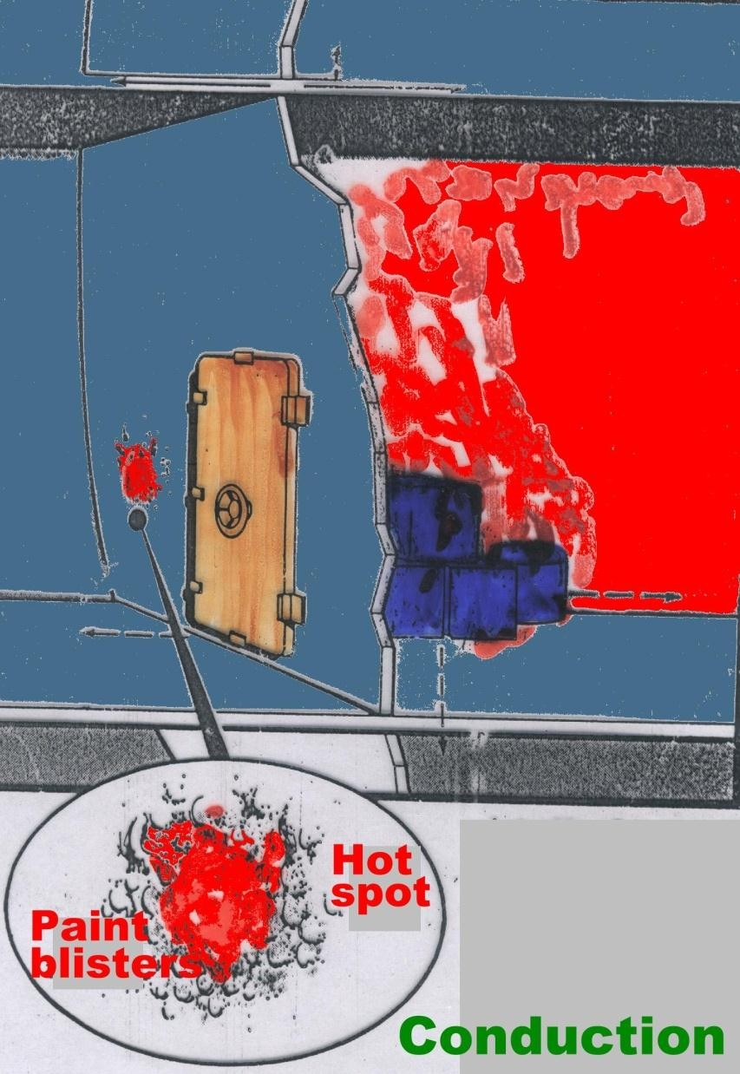
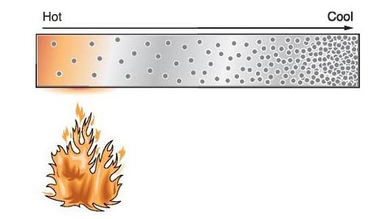
BALAI K3 RANACO SAFETY PASSPORT ( BK3RSAP )
Konduksi
Prose pemindahan api melalui benda padat atau cair,
Panas dialirkan melalui api dari ruangan sebelah melalui
inding atau pintu

Slide 18
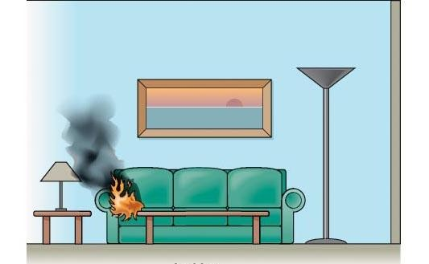
BALAI K3 RANACO SAFETY PASSPORT ( BK3RSAP )
Pemindahan Langsung

Slide 19


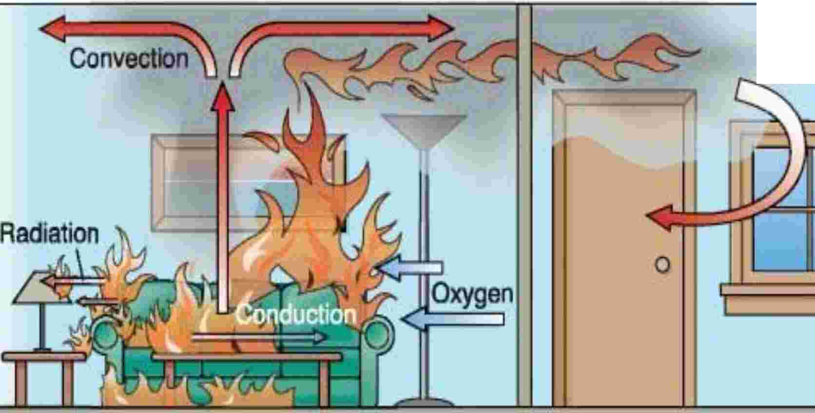
BALAI K3 RANACO SAFETY PASSPORT ( BK3RSAP )
Pemindahan Api / panas
Convection

Slide 20




















BALAI K3 RANACO SAFETY PASSPORT ( BK3RSAP )
Kelas Kelas
API
:
Kelas A
Padat
Kayu, kertas, plastic, kain.
Kelas B : Zat Cair Dan Gas ( Bensin, solar,
oli,minyak tanah, LPG, Acetylene, Propane )
:
Kelas C
Arus Listrik.
:
L
m
(
M
m,
T
Kelas D
Sodiu
oga
agnesiu
itanium,
m
c
Potassium, Lithium, Calcium, Zin
)

Slide 21
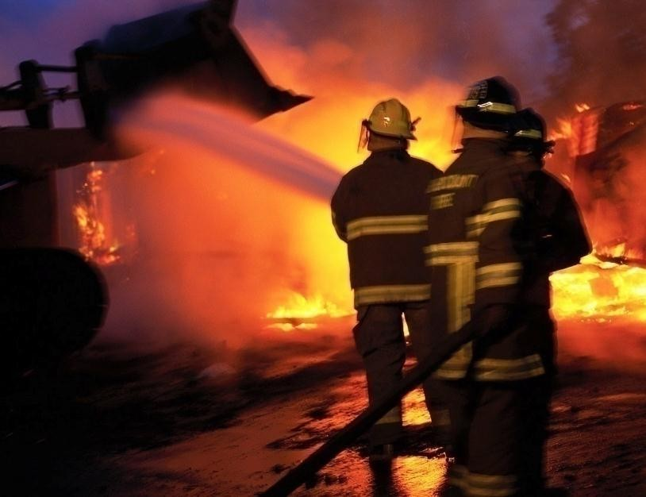
BALAI K3 RANACO SAFETY PASSPORT ( BK3RSAP )
Metode Pemadaman
Cooling / Pendinginan
Smothering / Pelemasan
Starving / Pelaparan
Menghambat terjadinya
reaksi berantai.
1.
2.
3.
4.

Slide 22

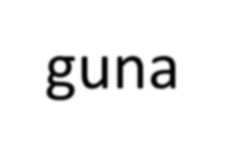

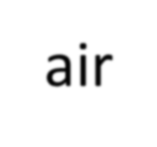

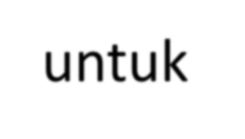

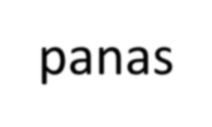
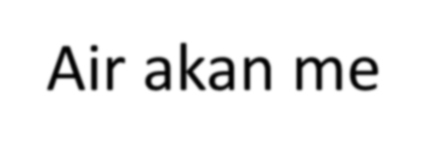




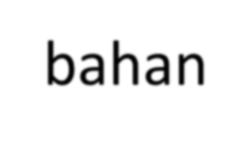
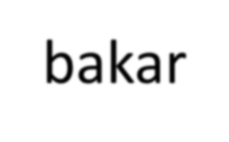

BALAI K3 RANACO SAFETY PASSPORT ( BK3RSAP )
Cooling / Pendinginan
■
ng
na
n
Me
gu
ka air
untuk
mengeluarkan
panas
Air akan m resap
■
e
as
pan
dan
mendinginkan
n
baha
bakar
BAHAN BAKAR

Slide 23




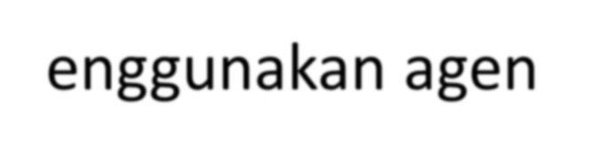

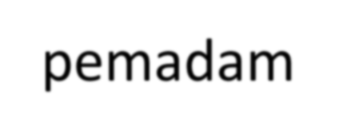
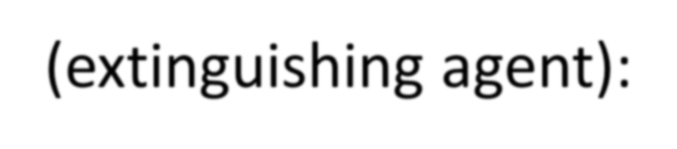
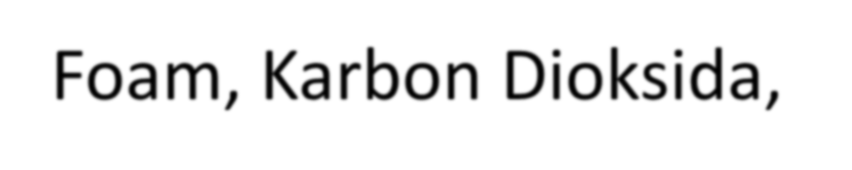
BALAI K3 RANACO SAFETY PASSPORT ( BK3RSAP )
Smothering /
keluar masuk udara.
n agen
(extinguishing agent): Foam, Karbon Dioksida,
Pelemasan
■
Tutup semua jalan
■
M
enggunaka
pemadam
BAHAN BAKAR

Slide 24




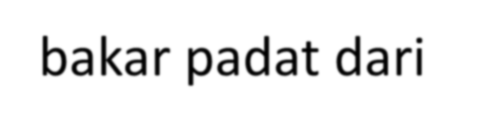

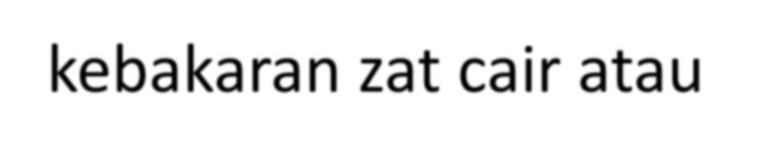
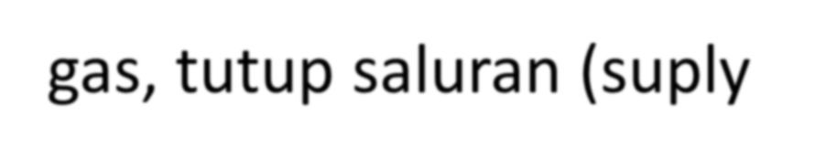
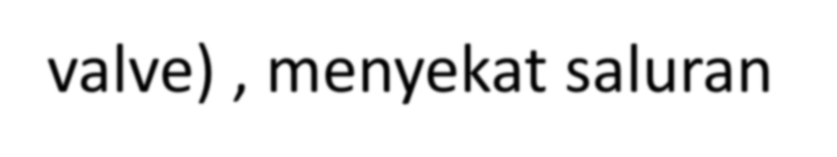
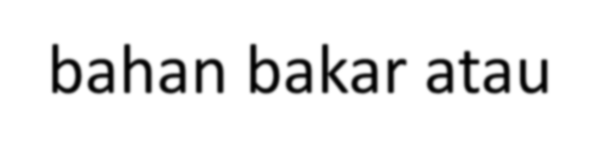

BALAI K3 RANACO SAFETY PASSPORT ( BK3RSAP )
Starvation
/
Pelaparan
■
Dengan hanya
mengalihkan atau
mengurangkan ba
han
bakar padat dari
kebakaran, pada
kebakaran zat cair atau
gas, tutup saluran (suply
aluran
meleraikan pembakaran.
valve) , menyekat s
bahan bakar atau
BAHAN BAKAR
Pelaparan

Slide 25
BALAI K3 RANACO SAFETY PASSPORT ( BK3RSAP )
Fire Extinguisher

Slide 26






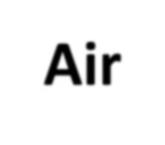







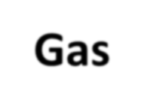




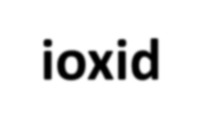






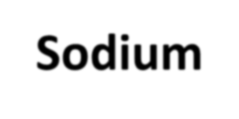


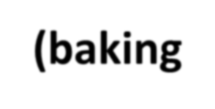


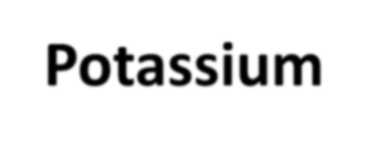








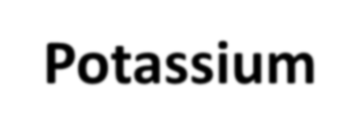




BALAI K3 RANACO SAFETY PASSPORT ( BK3RSAP )
Jenis
Pemadam
Api
➢
Cair
1
.
S
n
ir
/
m
/
bu
embura
Foam
A
sti
ka
t
2
.
➢
Gas
3
.
C
n
D
id
arbo
Halon
iox
e
4
.
➢
P
adat
5
.
m
B
e
ng
Sodiu
Potassiu
icarbonat
(baki
powder)
6
.
m
B
e
e
icarbonat
(purp
l K)
7
.
m
P
Monoammoniu
hosphate
e K)
8
.
m
C
de
r
Potassiu
hlori
(sup

Slide 27
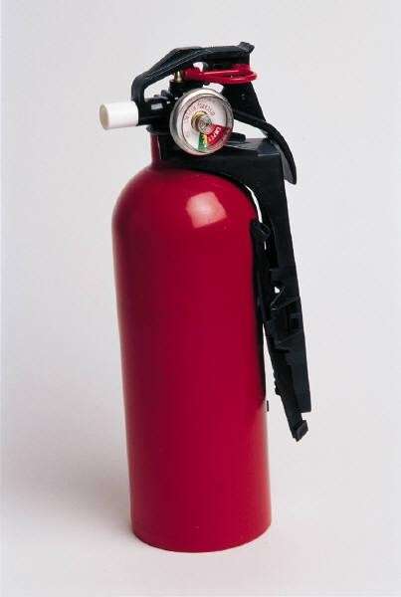
BALAI K3 RANACO SAFETY PASSPORT ( BK3RSAP )
Tipe Pemadam
• 1. PEMADAM API RINGAN (FIRE
Api
EXTINGUISHER)
•
•
•
i. Dry powder
ii. Compress gases eg.Co2 iii. Foam
• 2. PEMADAM API TETAP
•
•
•
•
i. Fm 200
ii. CO 2
iii. Dry Powder iv. Air

Slide 28


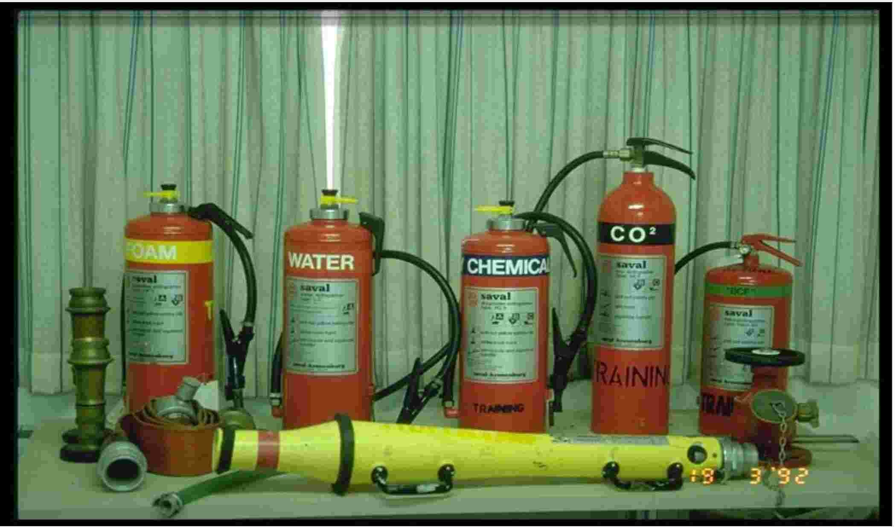
BALAI K3 RANACO SAFETY PASSPORT ( BK3RSAP )
Pemadam api Ringan

Slide 29
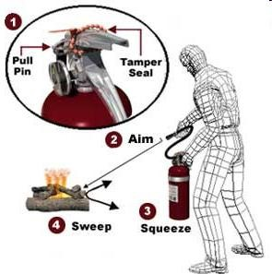

BALAI K3 RANACO SAFETY PASSPORT ( BK3RSAP )
Pemadam
Mergunakan metode P.A.S.S.
Api
:
(
P ) Pull, Buka atau tarik pin
pengunci.
A ) Aim, Pegang atau arahkan
(
pipa
ke
pusat api.
(
(
S ) Squeeze, Tekan pengungkit
S ) Sweep, Padamkan api dengan gerakan menyapu sampai api padam

Slide 30
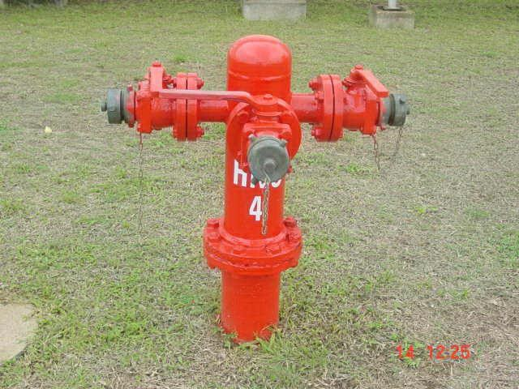
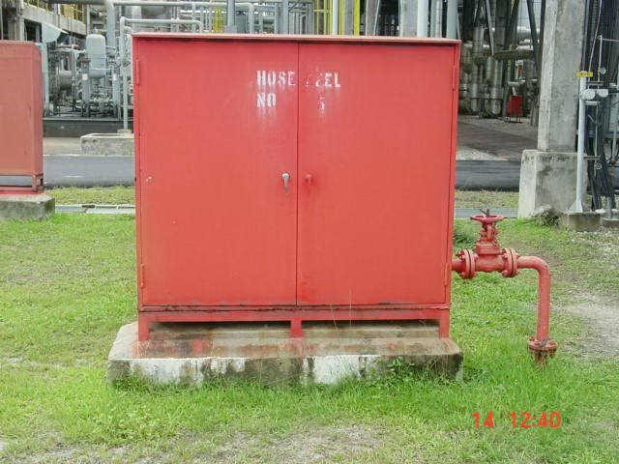
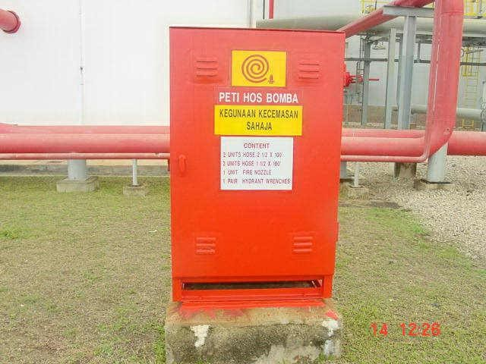
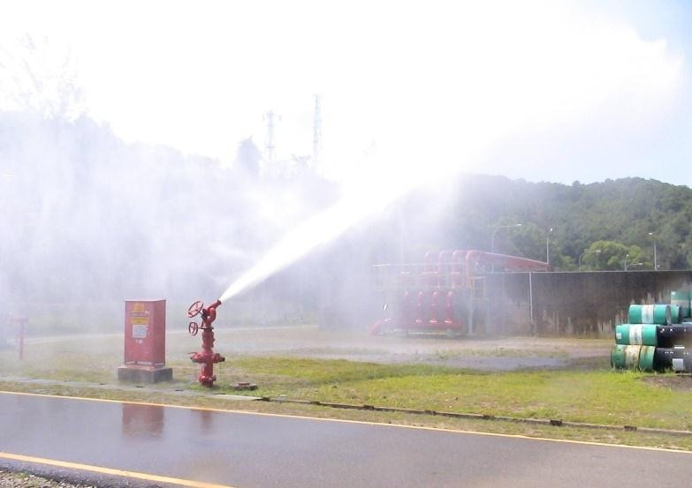
BALAI K3 RANACO SAFETY PASSPORT ( BK3RSAP )
Pemadam
Api
Tetap
HYDRANT
HOSE REEL
HOSE BOX
HYDRANT MONITOR

Slide 31
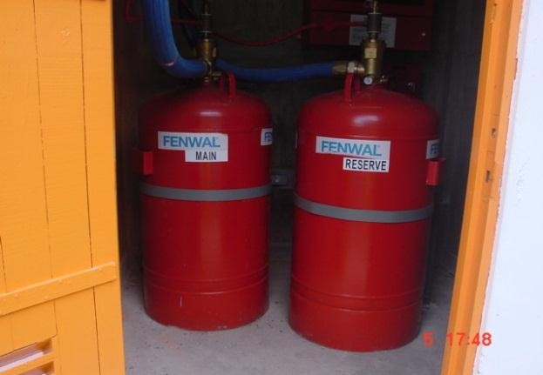
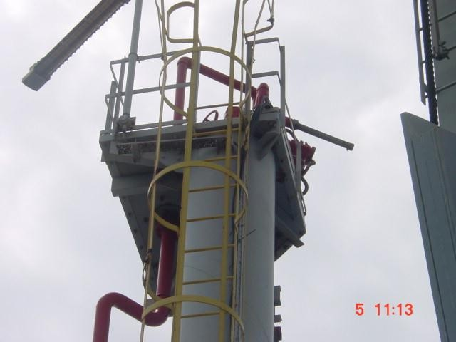
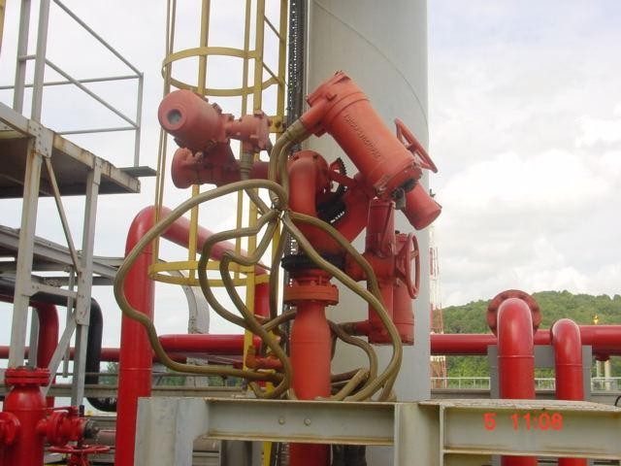
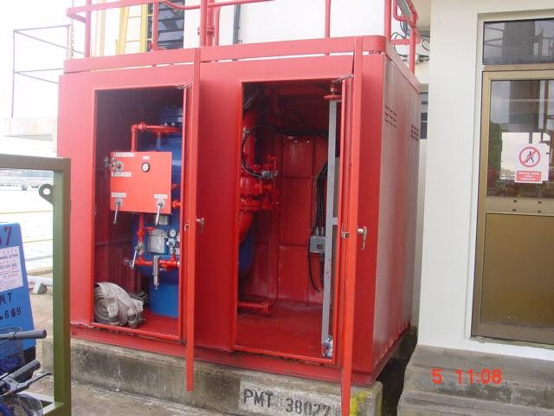

BALAI K3 RANACO SAFETY PASSPORT ( BK3RSAP )
Pemadam
Api
Tetap
FM 200
NOZZLE
DRY POWDER
HYDRANT MONITOR
REMOTE
DRY POWDER TANK

Slide 32

BALAI K3 RANACO SAFETY PASSPORT ( BK3RSAP )
Teknik Pemadaman
A.
B.
C.
Mengikut arah angin,
Mengelilingi api,
Pemadaman total.

Slide 33
BALAI K3 RANACO SAFETY PASSPORT ( BK3RSAP )
Strategi Pencegahan Api atau Kebakaran
1.
2.
3.
4.
5.
Pemeliharaan system pemadam kebakaran.
Pengenalan kepada pemadam kebakaran
Penjagaan kebersihan
Latihan memadamkan kebakaran
Perbaikan

Slide 34
Penyelamatan Sendiri
Pencegahan apabila berasap dan gelap.
• Berjalan dengan menyeret kaki.
• Melindungi muka
• Menggunakan tangga

